Slide 1
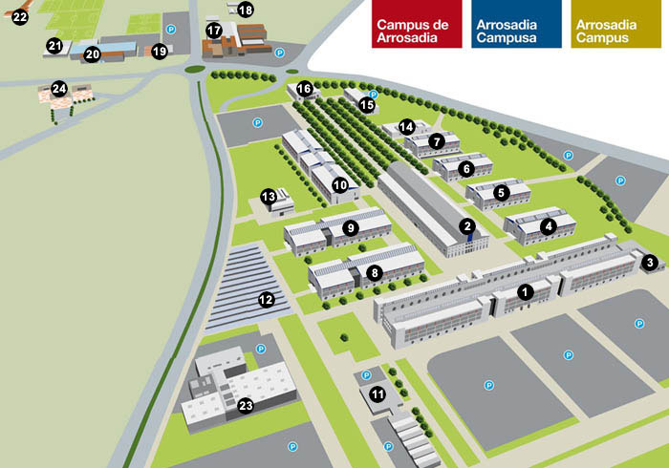

Slide 2
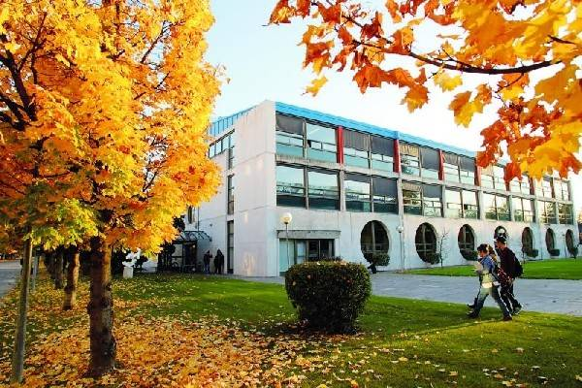
1. Aulario
2. Biblioteca
3. Cafetería
4. Los Acebos
5. Los Madroños
6. Los Magnolios
7. Las Encinas
8. Los tejos
9. Los Pinos
10. Los Olivos
11. Mantenimiento
12. Talleres y Laboratorios
13. Centro de I+D Jerónimo de Ayanz
14 y 15. Comedores y Sóforas
16. Rectorado
17 y 18. El Sario y Finca de Prácticas
19, 20 y 21. Deportes
22. IDAB
23. ADITech
24. Residencia Universitaria

